Slide 1
Polymeren

Slide 2
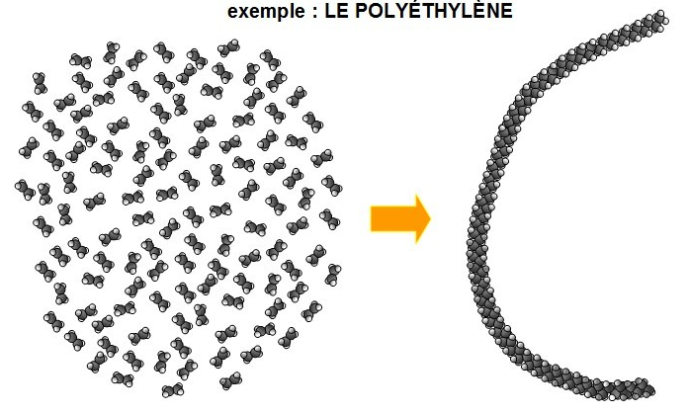
Polymerisatie
etheen polyetheen

Slide 3
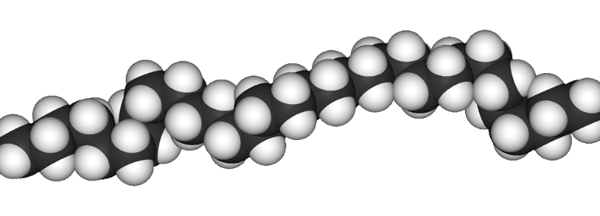
Polymeren Thermoplasten

Slide 4
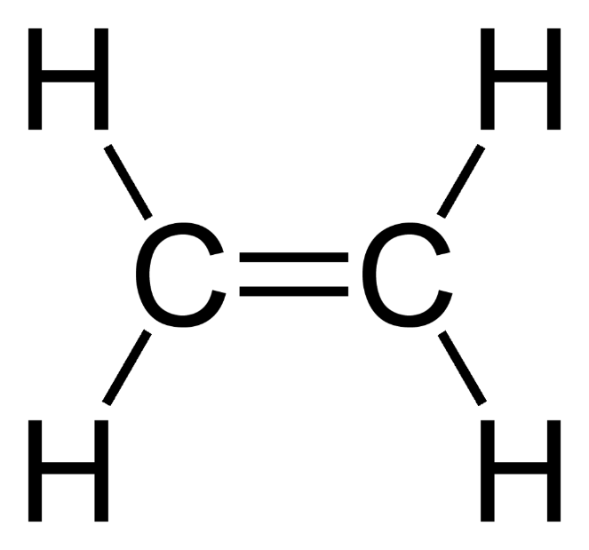
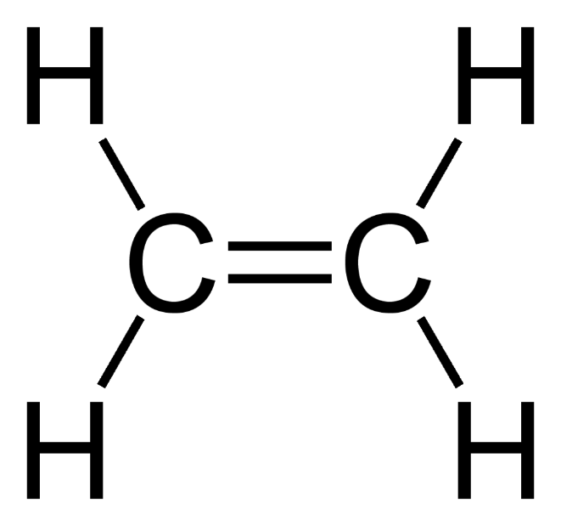
Polymeren Thermoplasten
polyetheenmolecuul
n
n

Slide 5
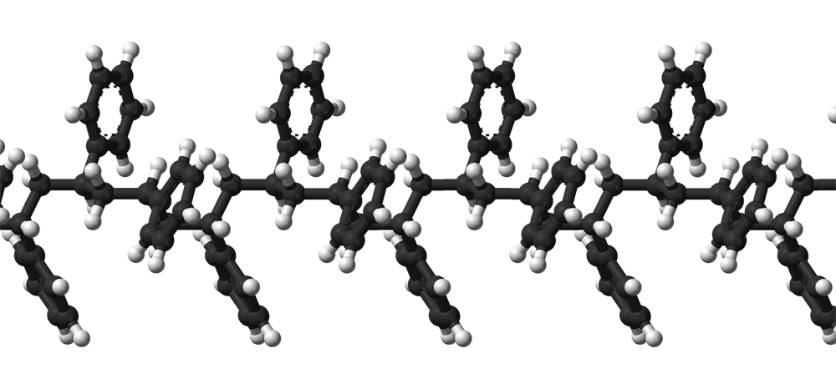
Polymeren Thermoplasten
polyetheenmolecuul
polystyreenmolecuul

Slide 6


Slide 7
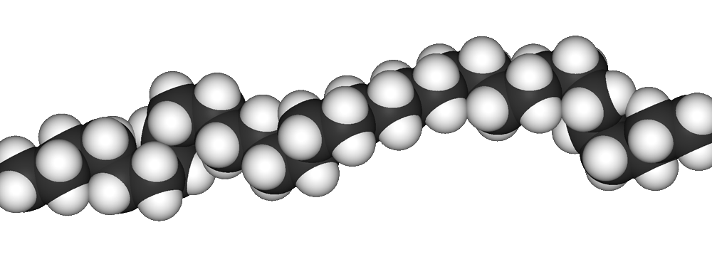

Slide 10
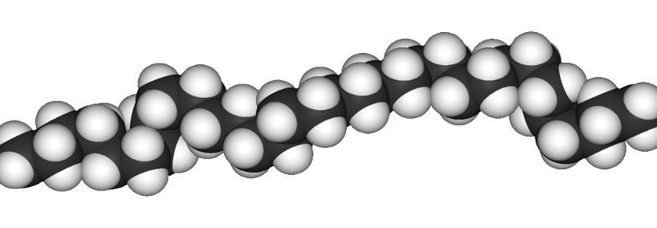

Slide 11
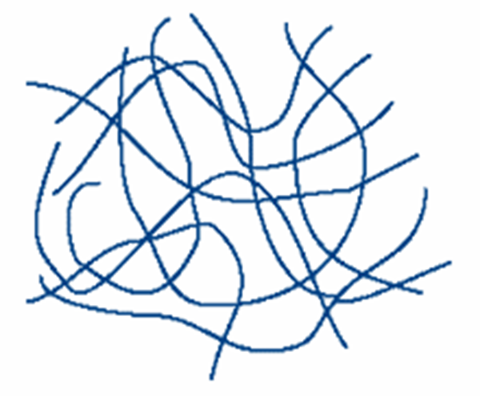

Slide 13

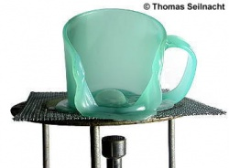

Slide 14
vervormbaar

Slide 15
micro
macro
meso

Slide 16
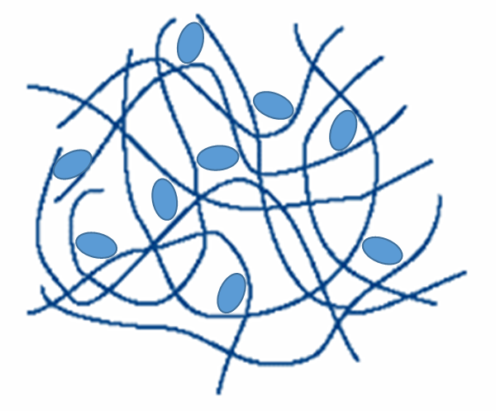
micro
macro
weekmaker

Slide 17
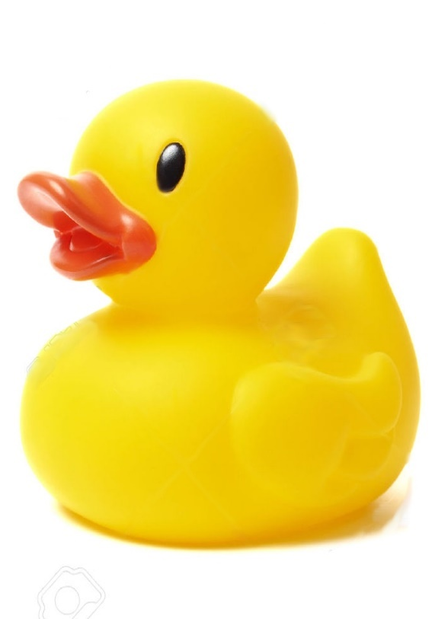
micro
macro
meso

Slide 20





Slide 21


Slide 22
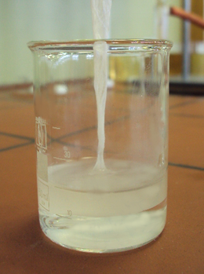
Polymere Nylon

Slide 23
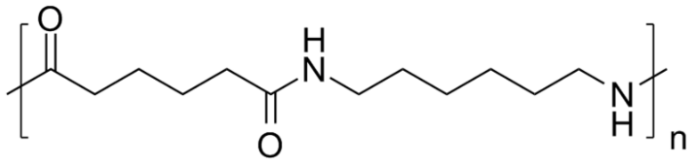
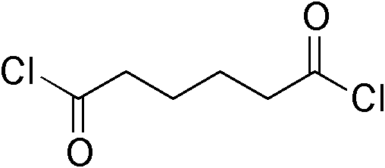

nylon 6,6

Slide 24
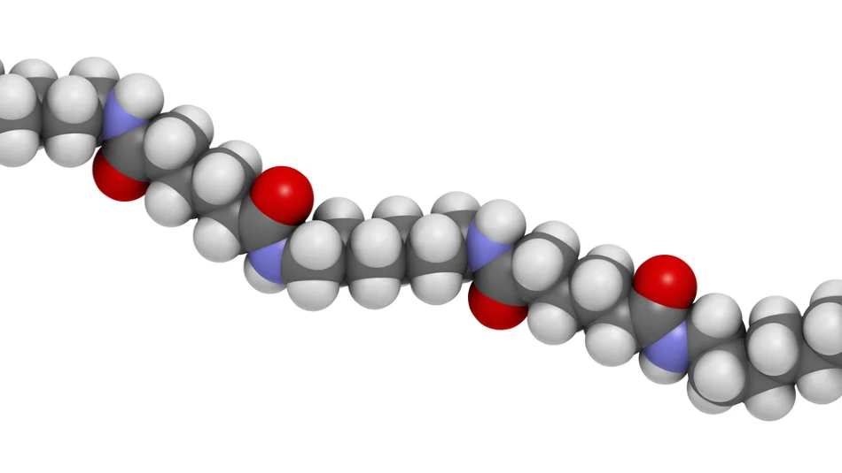
Polymere
nylon 6,6

Slide 25
Polymeren

Slide 26
macro meso

Slide 27
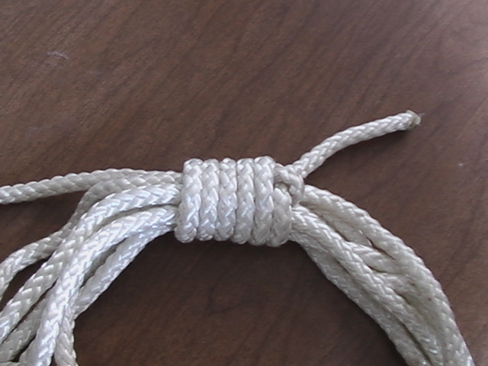
macro meso

Slide 28
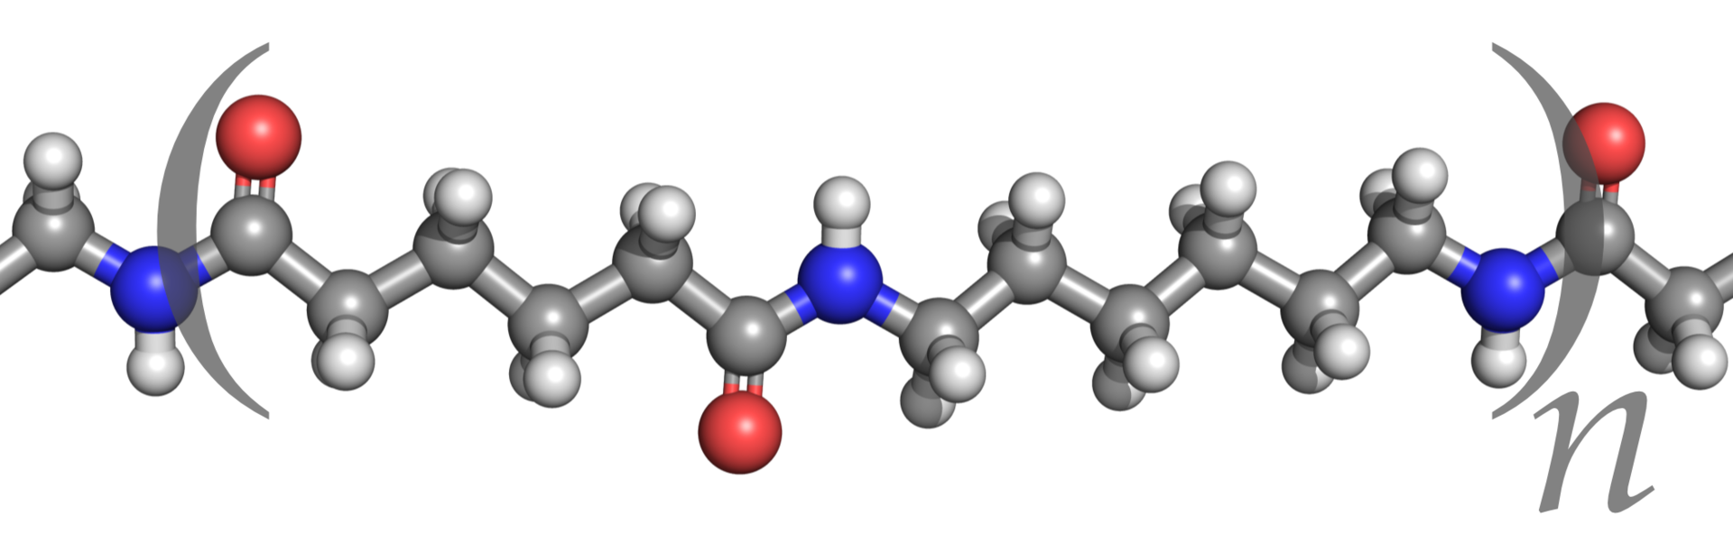

Slide 29
waterstofbruggen
N

Slide 30
Kevlar

Slide 31
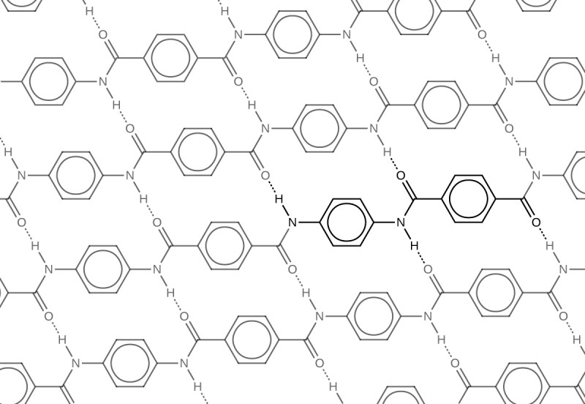
Kevlar
Polymeren Thermoplasten
micro

Slide 32
meso
meso

Slide 33
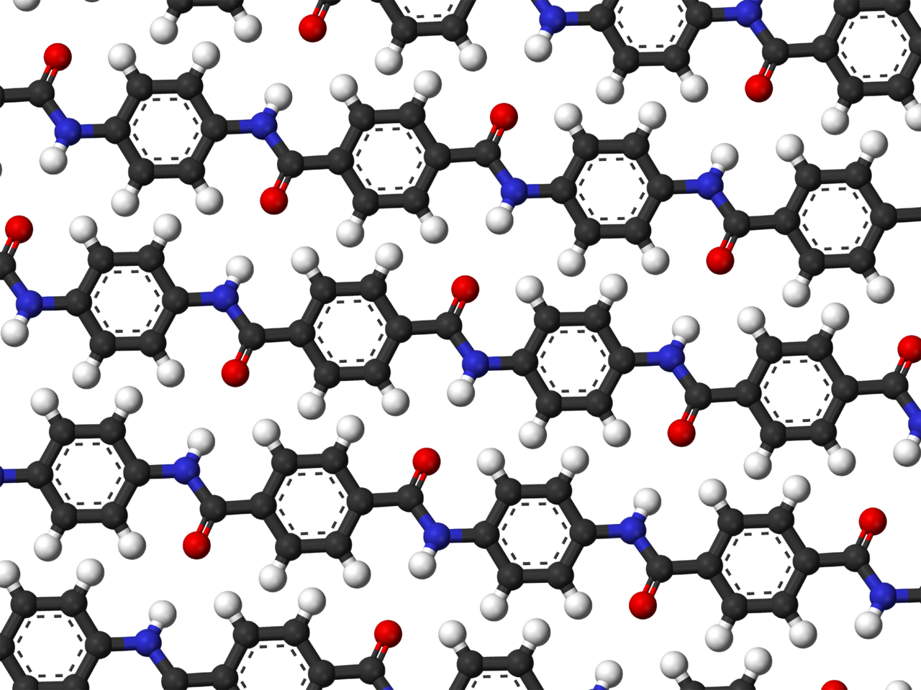

Slide 34
meso

Slide 35
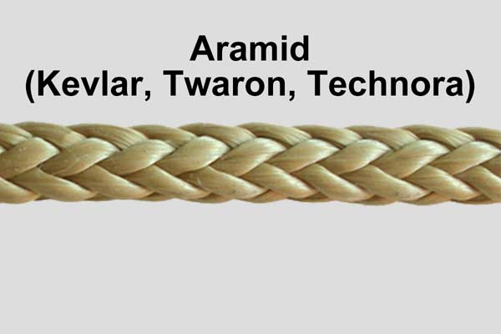
meso
macro
Twaron Kevlar
macro

Slide 36
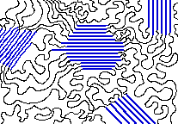
meso
macro
meso

Slide 37
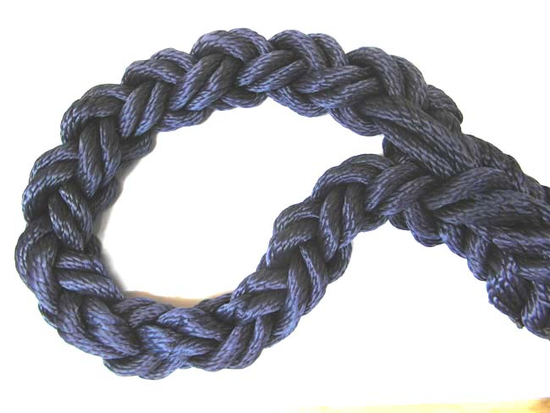

Slide 38
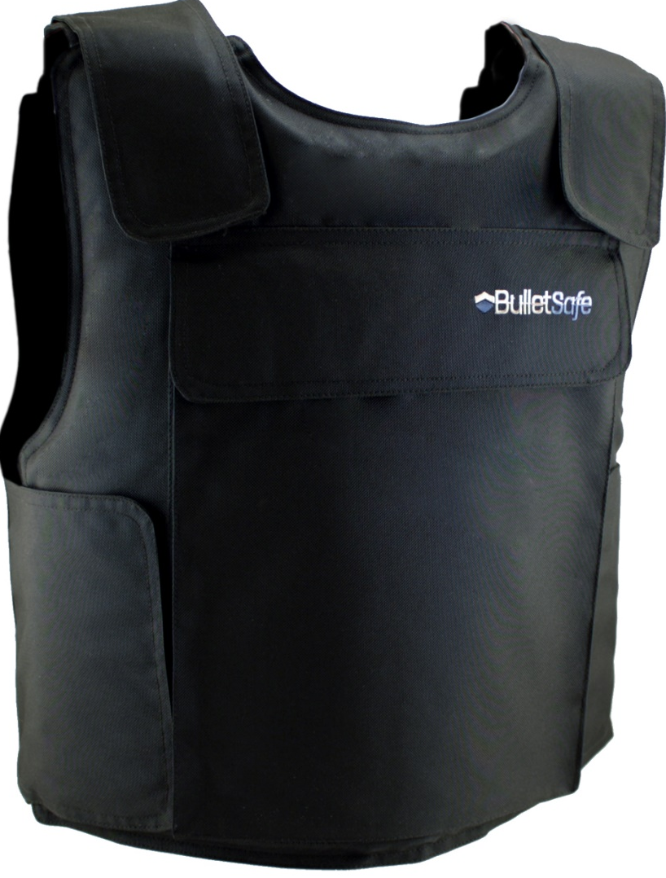

Slide 39
Polymeren Thermoplasten
De vervormbaarheid van een thermoplast wordt bepaald door:
De ketenlengte
De mate van (parallelle) ordening van de ketens
Onderlinge binding door dipool-dipool krachten / H-bruggen
Aanwezigheid weekmakers

Slide 40
Polymeren Thermoharder

Slide 41
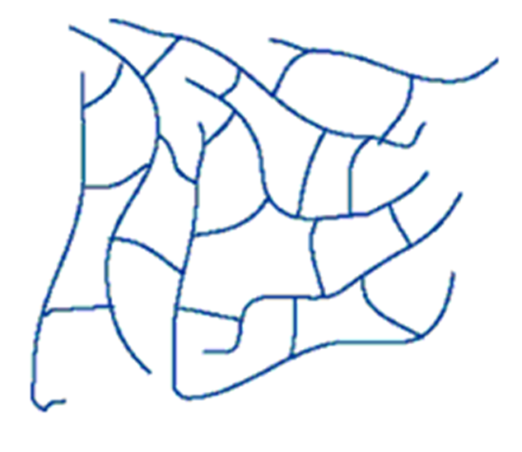
Polymeren Thermoharder

Slide 42
Polymeren Thermoharder
thermoharder thermoplast

Slide 43
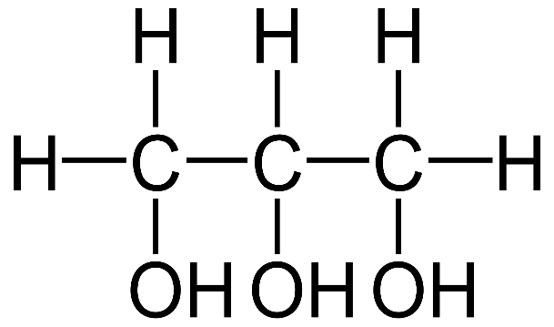
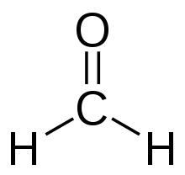
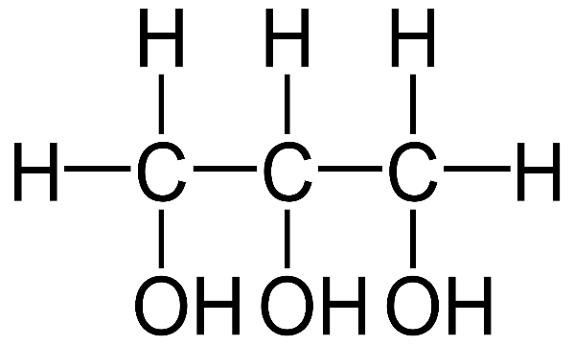
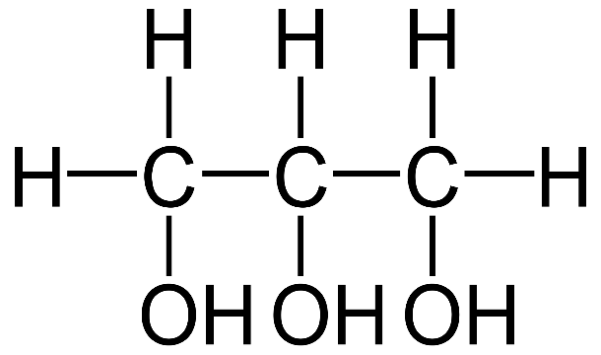
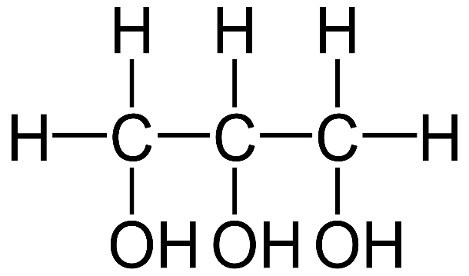
Polymeren Thermoharder
omeren:
mon
+ 3 Cl Cl monomeren

Slide 44
monomeren:
+ 3 Cl Cl

Slide 45
monomeren:
+ 3 Cl Cl

Slide 46
monomeren:
+ 3 Cl Cl

Slide 47
monomeren:
+ 3 Cl Cl
Cl
Cl Cl

Slide 48

monomeren:
+ 3 Cl Cl $→$
Cl
Cl Cl + 3 HCl

Slide 49
monomere
Cl
Cl Cl

Slide 54
Polymeren

Slide 55
Thermoharder
Polymeren
Polymeren
Polymeren
Polymeren
Polymeren

Slide 56
monomere
Cl
Cl Cl

Slide 61
Polymeren

Slide 62
Thermoharder
Polymeren
Polymeren
Polymeren
Polymeren
Polymeren

Slide 63
Thermoharder
Polymeren
Polymeren
Polymeren
Polymeren
Polymeren

Slide 64

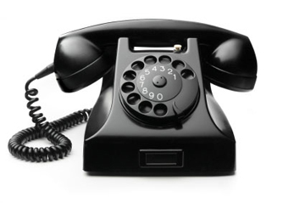
Thermoharder

Slide 65
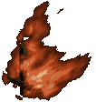

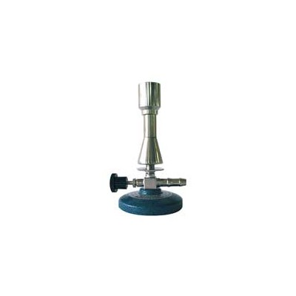

Slide 66
netwerkstructuur
hard
netwerkstructuur niet vervormbaar

Slide 67
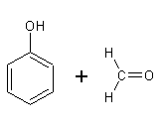
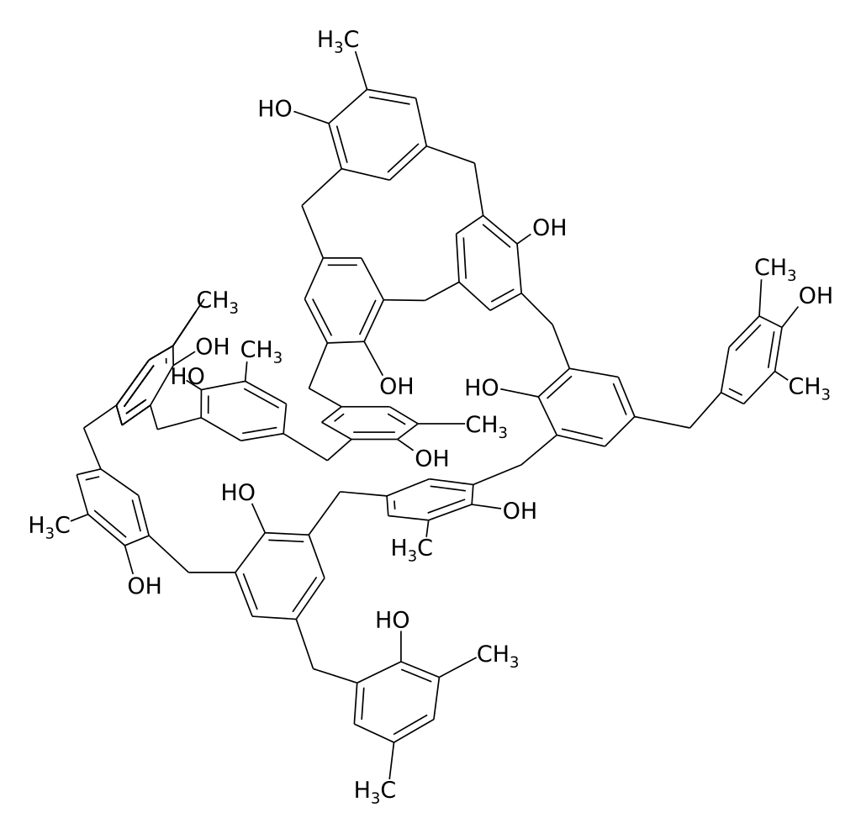
netwerkstructuur
hard
netwerkstructuur niet vervormbaar

Slide 68
Ketenmoleculen die onderling crosslinks kunnen vormen.

Slide 69
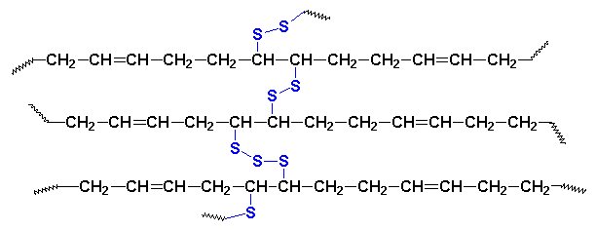

Slide 70
+ zwavel

Slide 71
+ zwavel
Rubber

Slide 72
+ zwavel
Rubber
crosslinks : zwavelbruggen
minder vervormbaar

Slide 73
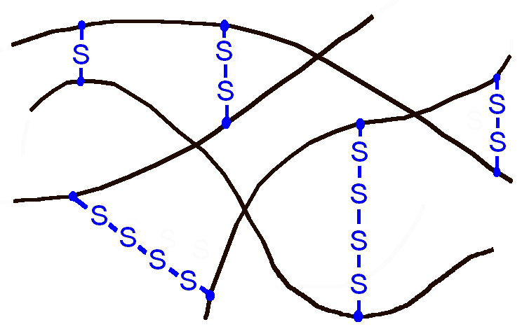
Nog meer crosslinks, nog
minder vervormbaar

Slide 74
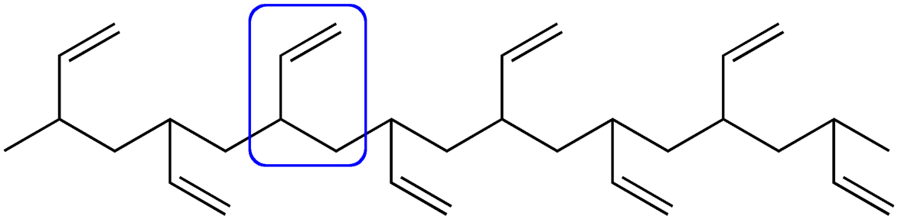
Ketenmoleculen die onderling crosslinks kunnen vormen
o.a. onder invloed van uv-straling.

Slide 75
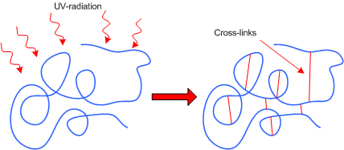
Ketenmoleculen die onderling crosslinks kunnen vormen
o.a. onder invloed van uv-straling.

Slide 77
Als er veel crosslinks (dwarsverbindingen) worden gevormd ontstaat er een thermoharder.

Slide 83
UV-straling
crosslink

Slide 84
Geleidende polymeren

Slide 85
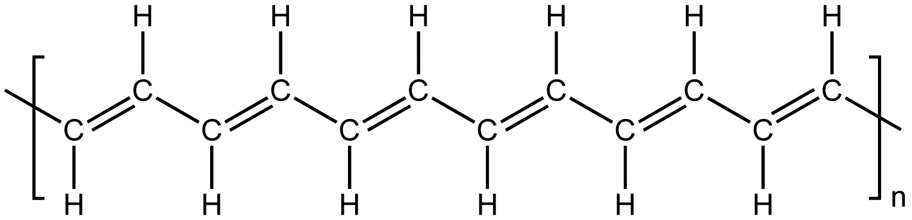
Geconjugeerd systeem

Slide 94
Mesomerie

Slide 97
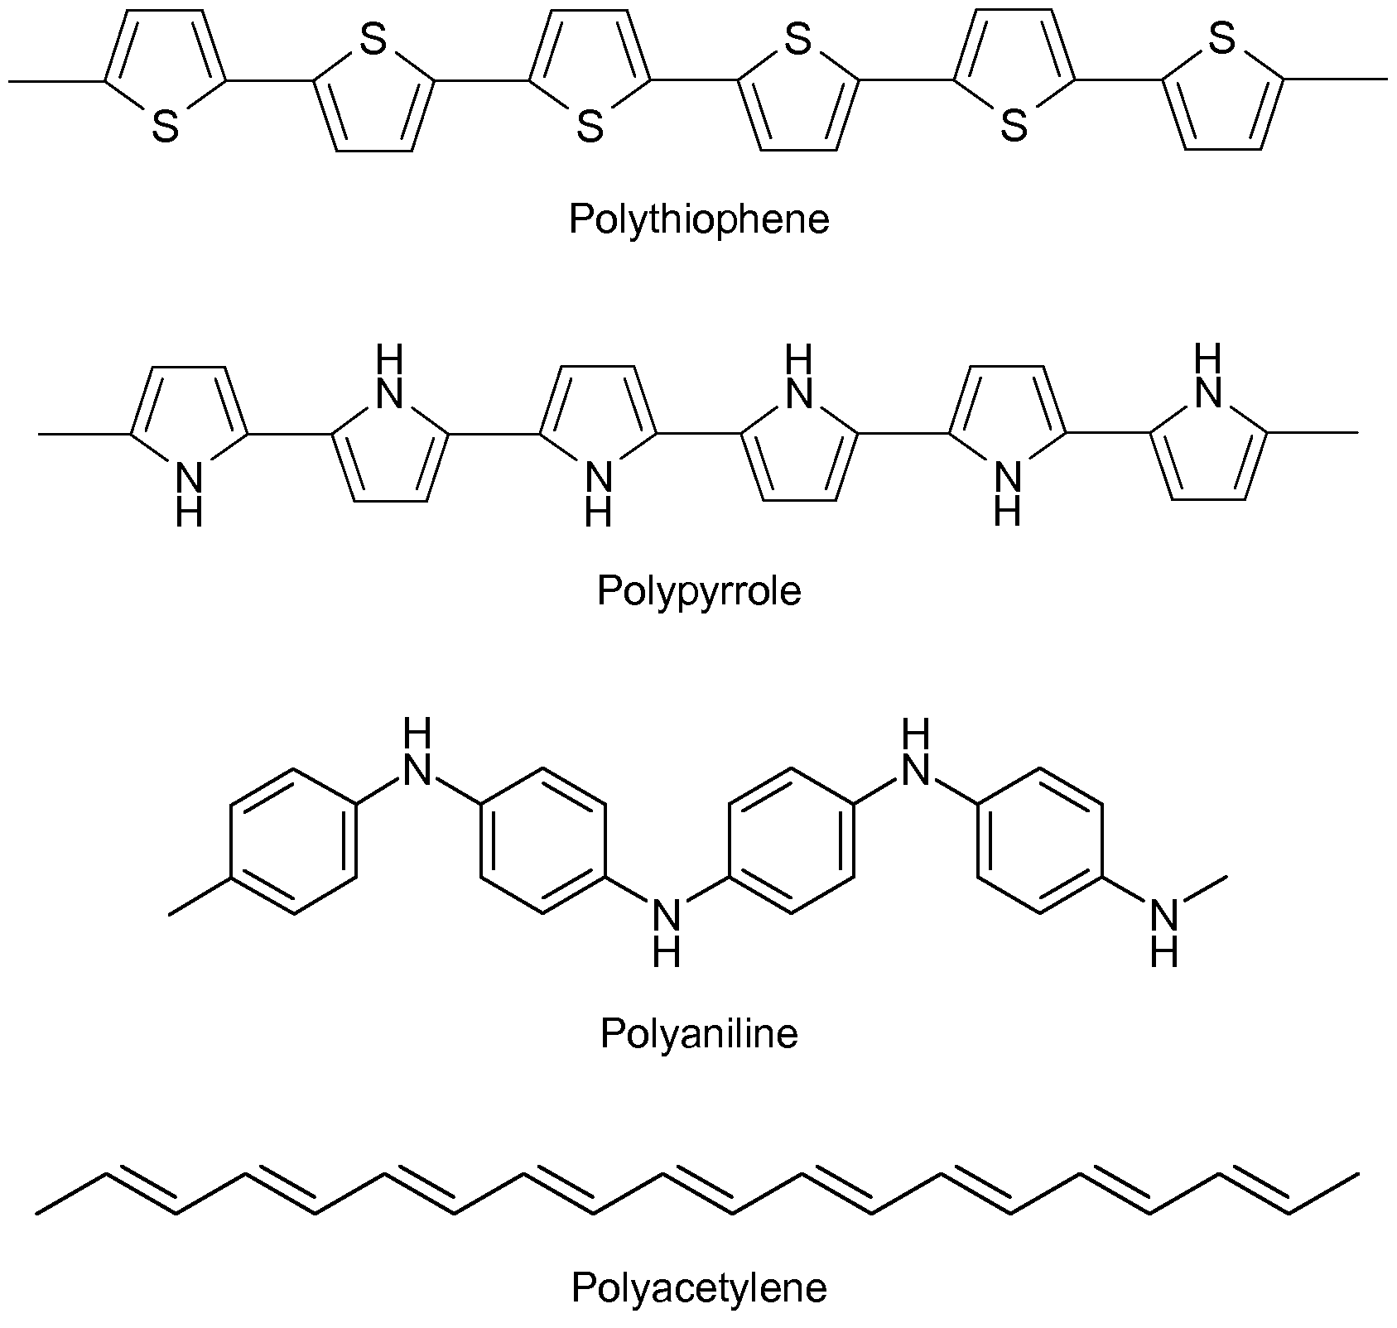
Geleidende polymeren
Geconjugeerd systeem

Slide 98
Geleidende polymeren
Grensstructuren

Slide 99
Geleidende polymeren
Grensstructuren Mesomerie

Slide 100
Polymeren
Thermoplasten: worden zacht bij verwarmen. Losse polymeerketens.
Vervormbaar: De polymeerketens kunnen van elkaar loskomen bij verwarmen. Een thermoplast wordt soepeler door het toevoegen van weekmakers.
Minder vervormbaar: Als de polymeerketens parallel aan elkaar liggen. De vanderwaals-
binding is dan sterker.
Als de polymeerketens onderling waterstofbruggen kunnen vormen.
Geleiding: Polymeerketens met om en om enkele en dubbele bindingen.
Thermoharders: blijven hard bij verwarmen. Netwerkpolymeer.
Hard In de netwerkstructuur zijn alle atomen met elkaar verbonden door atoombindingen.
Thermoplasten kunnen worden omgezet in thermoharders.
Als er tussen de polymeerketens crosslinks ontstaan: in de ketenmoleculen zijn dubbele bindingen aanwezig (dubbele bindingen kunnen openspringen o.i.v. uv-straling) of als er reacties tussen de zijgroepen van de ketenmoleculen plaatsvinden.
Polymeren kunnen door uv-licht ook degraderen door het verbreken van met name dubbele bindingen.

Slide 102
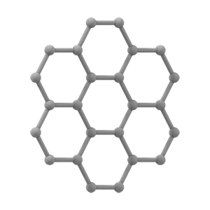
Opgave 16/19

Slide 103
